Slide 1
Классный час по ПДД

Slide 2
Разминка для ума
1.Два колеса подряд – их ногами вертят,
А поверх торчком сам хозяин крючком.
Велосипед.
2.На чужой спине едет,
а на своей груз несёт.
Седло.
3.Шесть ног, две головы,
Один хвост – кто это?
Всадник на лошади.
4.Тянется нитка,
А в клубок не смотать.
Дорога.
5.Два братца убегают,
Два догоняют.
Передние и задние колёса.

Slide 3
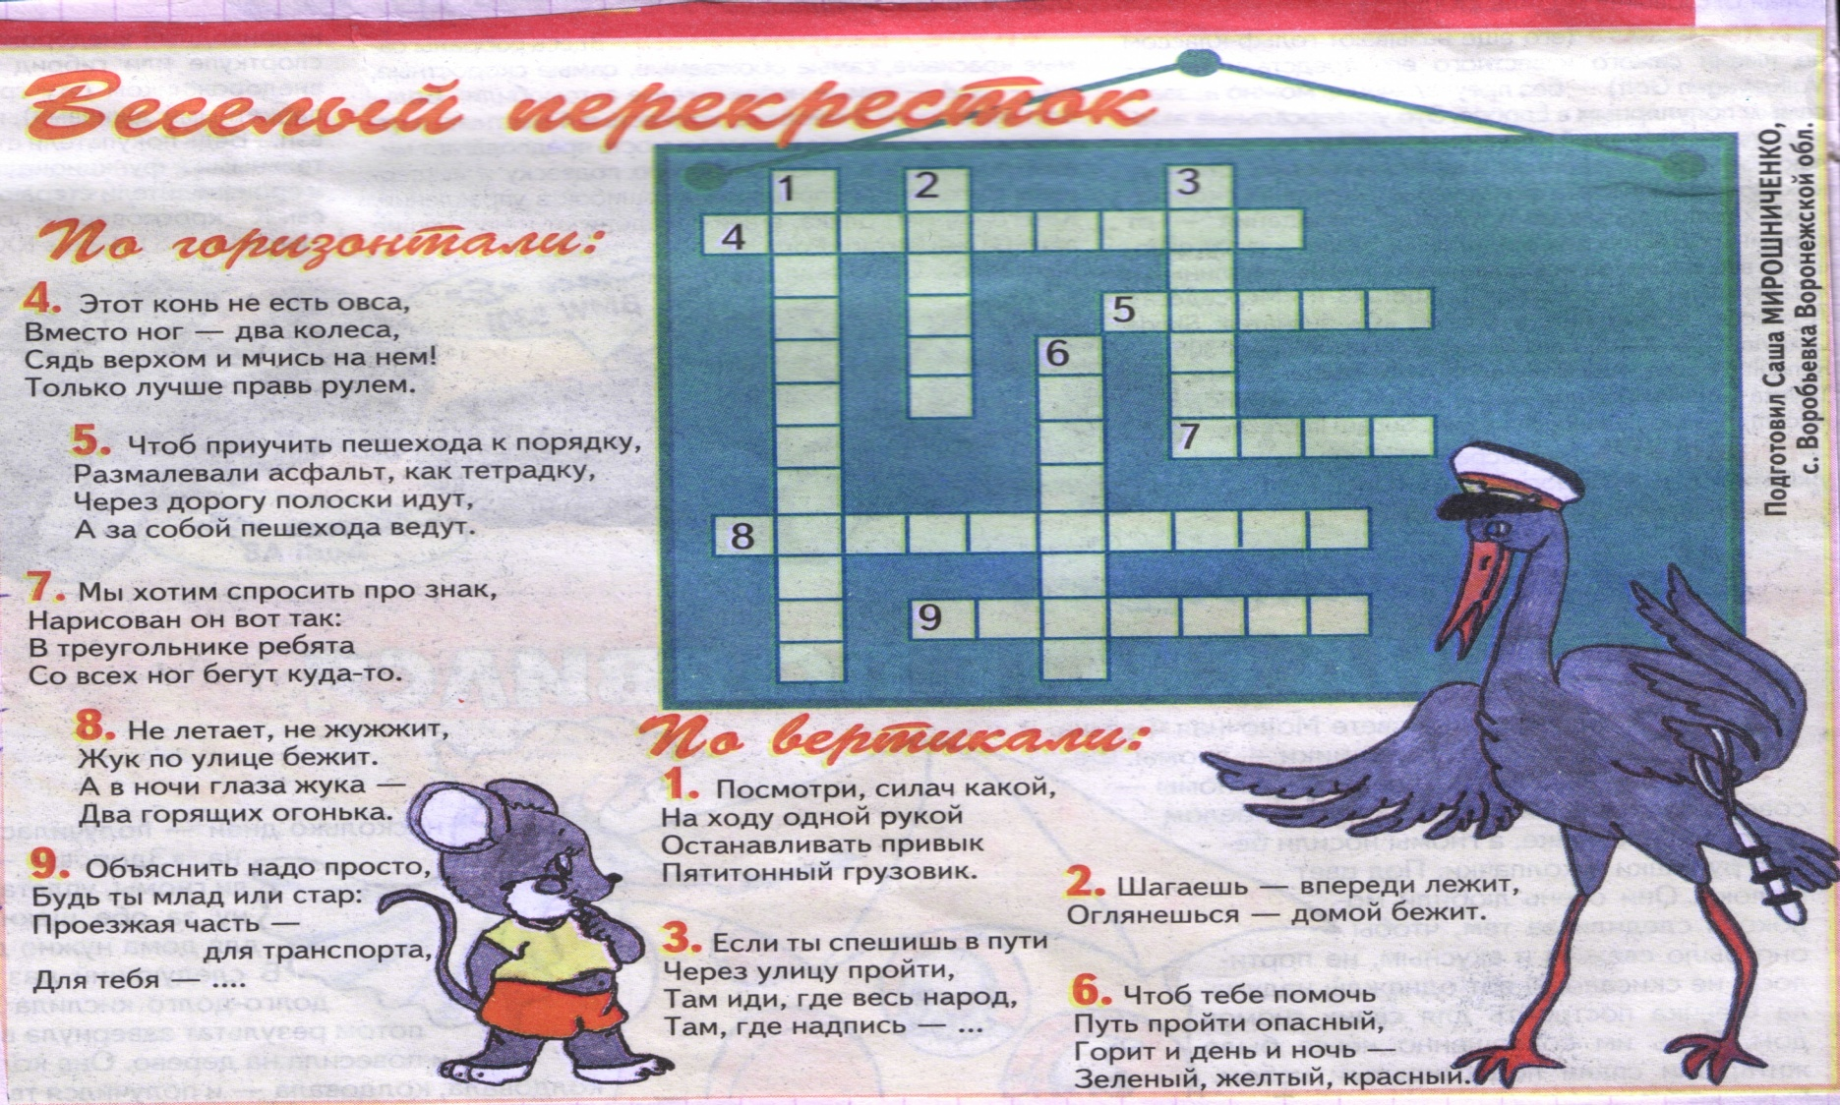
Разминка для ума

Slide 4
Ответы
По горизонтали: По вертикали:
4.Велосипед. 1.Регулировщик.
5.Зебра. 2.Дорога.
7.Дети. 3.Переход.
8.Автомобиль. 6.Светофор.
9.Тротуар.

Slide 5
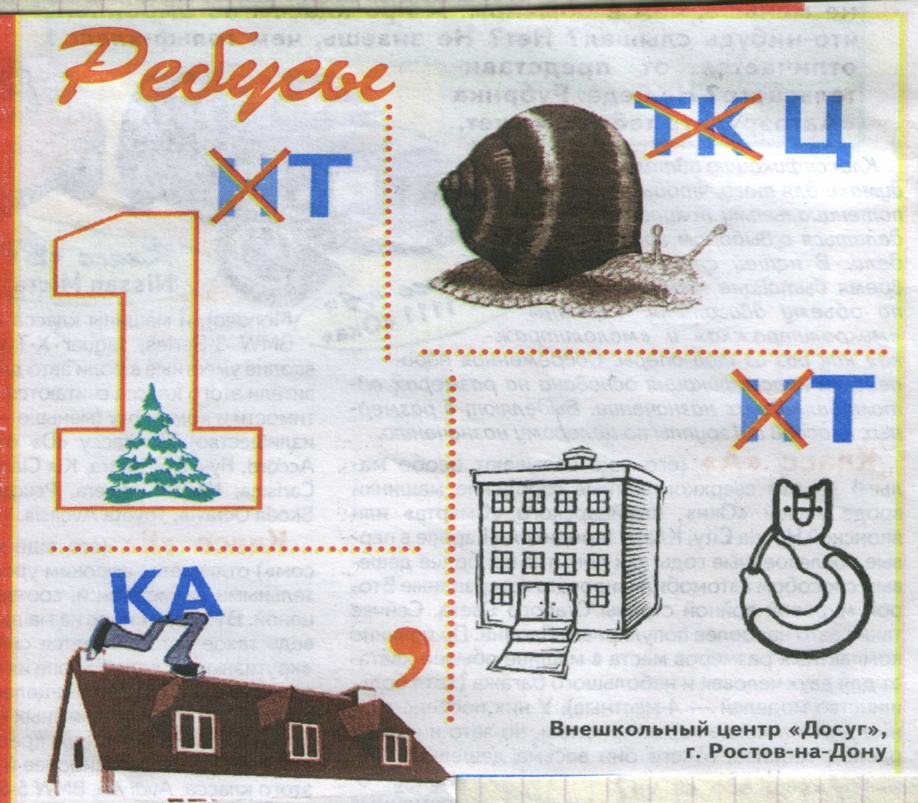
ребусы
Водитель
Улица
Покрышка
Домкрат

Slide 6
Знаки, которые нужно знать!
Дорожный знак
"Светофорное
регулирование"
Если видишь красный свет, стоп, ни с места: хода нет.
Если жёлтый свет заметишь - будь внимателен и жди.
Только при зелёном свете улицу переходи!

Slide 7
Дорожный знак "Движение без остановки запрещено»
Здесь уже иного рода
Указатель перехода
Засветилась красным цветом
Надпись: «Стойте!» - значит СТОЙ!

Slide 8
Это должен знать каждый!
Разрешается ходить только по тротуарам, пешеходным дорожкам, а при их отсутствии – по обочине.
Если вы идёте группой (более4 человек), не растягивайтесь на всю ширину улицы, дороги. Идите парами или тройками, чтобы не мешать двигаться другим людям и машинам.
Если нет тротуара и вы идёте по обочине, то можно идти только с левой стороны, навстречу движению транспорта.

Slide 9
Это должен знать каждый!
Прежде чем переходить дорогу, посмотрите налево, а дойдя до середины дороги – направо, убедитесь в отсутствии транспорта.
Переходить дорогу можно только по пешеходным переходам. Если на улице, особенно на перекрёстке, нет пешеходного перехода, то её переходят только на перекрёстках по линии тротуара или обочины.

Slide 10
Это должен знать каждый!
Когда на улице или на перекрёстке нет светофора, регулировщика или дорожных знаков, её переходят только под прямым углом, а не наискосок!

Slide 11
Это должен знать каждый!
Если на улице нет перекрёстка, то переходить дорогу можно только после того, как вы убедитесь, что переход безопасен (нет движущихся вблизи машин)
Если вы не успели перейти улицу, особенно с двусторонним движением, то можно переждать движение транспорта на линии, разделяющей дорогу посередине, или на «островке безопасности».

Slide 12
Это должен знать каждый!
При приближении машин с включённым проблесковым маячком и специальным звуковым сигналом (сиреной) – улицу переходить нельзя! Ведь таким машинам можно ехать на красный сигнал светофора. Кто из вас знает – что это за машины?

Slide 13
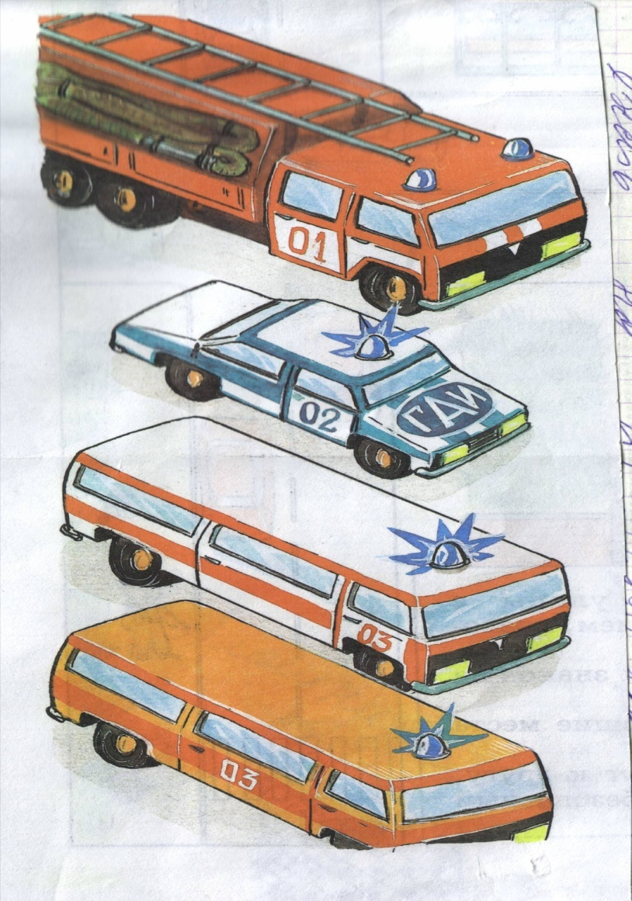
Машины со спецсигналами
Пожарная машина
Милицейская машина
Скорая помощь
Реанимация

Slide 14
Тут придётся задержаться, чтоб в движенье разобраться.
В этой сложной обстановке
должен ты определить
где и как на остановке
нужно транспорт обходить!

Slide 15
Трамвай Автобус
Обходи трамвай а автобус как лошадь, как быка.
(спереди) (сзади)

Slide 16
Помни!
Мне хочется детям напомнить о важном –
Дорога бывает опасной и страшной!
Если вы правил не знали дорожных,
Я рассказала о бедах возможных!

